Slide 1
ТРИЗ-технологии в детском саду

Slide 2
ТРИЗ – теория решения изобретательских задач
ТРИЗ (теория решения изобретательских задач) технология была разработана писателем-фантастом Генрихом Альтшуллером (15.10.1926 – 24.09.1998гг). Технология была рассчитана на взрослую аудиторию, но в последнее время методика ТРИЗ становится очень популярной в детском саду. Для этого была специально разработана ТРИЗ-педагогика. Смысл ее – развитие творческих способностей ребенка. Не нарушая игрового процесса, и не теряя интереса к занятиям для дошкольников, ребенок развивается интеллектуально, познает новое и адаптируется ко многим ситуациям, которые могут встретиться ему в будущей взрослой жизни.

Slide 3
Цель использования ТРИЗ в детском саду – развитие качеств мышления
Гибкости
Подвижности
Системности
Диалектичности
Поисковой активности
Стремлении к новизне
Развитии речи
Развитии творческого воображения
Уникальность технологии ТРИЗ в том, что она может быть использована
в работе как опытных педагогов, так и начинающих

Slide 4
ТРИЗ представляет собой совокупность методов, которые позволяют решать эти самые изобретательские задачи
Метод решений противоречий
Морфологический анализ
Метод фокальных объектов
Простые приёмы фантазирования
Системный оператор
Мозговой штурм
Метод каталога
Метод ресурсов
Метод маленьких человечков
Синектика

Slide 5
Метод решений противоречий
Учит дошкольника постоянно находить в одном и том же предмете, действии плохие и хорошие стороны. К пониманию противоречий в окружающем мире подводит детей игра «Хорошо – плохо» (Например, дождь: поливает растения, освежает воздух, наполняет реки водой – хорошо; люди мокнут под дождём, грязные лужи, холодно – плохо).

Slide 6
Морфологический анализ
Суть заключается в комбинировании разных вариантов характеристик определённого объекта. Цель – выявить все возможные факты решения данной проблемы, которые при простом переборе могли быть упущены. Например, изобретаем новый стул. Слева пишем возможные формы (круг, квадрат, куб), а справа – возможный материал, из которого он может быть сделан (стекло, губка, железо, бумага).

Slide 7
Синектика – это методы аналогий, которые развивают память, мышление, воображение
Прямая аналогия основывается на поисках сходных процессов в других областях знаний, учит сравнивать предмет с различными объектами (на что похож?).
Фантастическая аналогия – решение проблемы, задачи осуществляется как в волшебной сказке, т. е. игнорируются все существующие законы. Происходит столкновение «реального» и «воображаемого».
Символическая аналогия – представление персонажей в виде символов, что упрощает их графическое изображение и запоминание.
Сравнение живых и неживых объектов позволяет видеть общее и различие, что для чего принадлежит.
Эмпатия – способность перенестись на место другого предмета или объекта.

Slide 8
Метод фокальных объектов
Помогает снять психологическую инерцию. Даётся объект для усовершенствования, на него переносятся свойства другого объекта, никак с ним не связанного. Неожиданные сочетания дают интересные результаты. Например, яблоко – подушка. Подобрать 5-10 определений к каждому из них, а потом поменять объекты местами. После полученного сочетания необходимо придать объекту нужные качества: мягкое яблоко (нужно испечь в духовке), круглая подушка (сшить из кругов).

Slide 9
Простые приёмы фантазирования
Приёмы фантазирования основаны на физических преобразованиях объектов и их частей, признаков, места событий:
Приёмы фантазирования | Художественный образ | Обсуждение с детьми последствий изменений
Изменение размера (уменьшение, увеличение) | Дюймовочка, Репка | Как практически можно использовать изменение
Изменение строения (дробление, объединение) | Лошарик, скатерть-самобранка | Сфера применения получившихся образов
Изменение подвижности (оживление, окаменение) | Печка у Емели, Каменный цветок | Создание изменениями проблемных ситуаций
Специальное (С) и универсальное (У) волшебство | С – сапоги-скороходы У – волшебная палочка | Волшебство имеет ограничение
Преобразование свойств времени | Сказка о потерянном времени, Питер Пэн | Возможность преобразования объектов

Slide 10
Системный оператор
Или «системный лифт». Учит уметь анализировать и описывать систему связей любого объекта материального мира.
3 этап | Надсистема в прошлом Среда обитания | Надсистема в настоящем Среда обитания | Надсистема в будущем Среда обитания
1 этап | Система в прошлом Кем был? | Система в настоящем Кто? | Система в будущем Кем будет?
2 этап | Подсистема в прошлом Части | Подсистема в прошлом Части | Подсистема в будущем Части

Slide 11
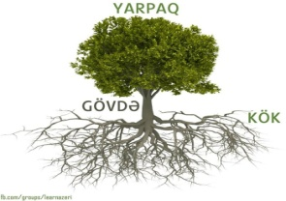
Где можно встретить? Лес, парк | Где можно встретить? Лес, парк | Где можно встретить? Лес, парк
Что было? Росток | Что? Дерево | Что будет? Пень
Из каких частей состоит? Корень, стебель, почки | Из каких частей состоит? Корни, ствол, ветки, листья | Из каких частей состоит? Корень, коряга
Метод системного анализа позволяет знакомить с частями предмета,
рассмотреть предмет в динамике, увидеть его одновременно в функциональном, структурном и временном аспекте.
Является главным в упражнении развития системного логического анализа

Slide 12
Мозговой штурм
Это коллективное обсуждение проблемной ситуации. Во время мозгового штурма происходит активизация мыслительной деятельности, он даёт возможность высказать любое предположение, которое будет принято к обсуждению без критики. Например, темой мозгового штурма может служить фраза: «Как поймать мышь?»

Slide 13
Метод каталога
Или метод «снежного кома». В процессе решения проблемы происходит наслоение событий. Для создания в событии персонажей, предметов, ситуаций используется детская книга с минимумом иллюстраций, по возможности прозаическая. Взрослый задаёт вопросы по будущему сюжету сказки (О ком сочиняем? Какой он? С кем дружил? Кто им мешал? Чем всё закончилось?), а дети ищут ответ в книге, произвольно указывая пальчиком на любое место в тексте

Slide 14
Метод ресурсов
Учит выявлять возможности объекта, придумывать способы использования его ресурсов в проблемных ситуациях. При этом начинает действовать «энергия полей».

Slide 15
Ресурсы имеют энергетические поля
Механическое – физическое воздействие;
Акустическое – звуковое воздействие;
Тепловое – нагревание, охлаждение;
Электрическое – использование энергии тока;
Магнитное – использование магнитного притяжения.
Для предотвращения неблагоприятного действия и получения благополучного результата предлагается заменить (или внести) действие любого поля

Slide 16
Метод «маленьких человечков
Приём, позволяющий объяснить и смоделировать внутреннее строение объектов и взаимодействия между ними, позволяет наглядно описать агрегатное состояние вещества (твёрдое, жидкое, газообразное). Все предметы состоят из множества маленьких человечков, и от того, как они себя ведут, каким подчиняются командам, зависит состояние вещества.

Slide 17
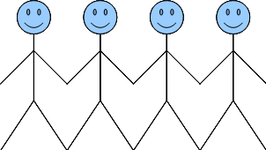
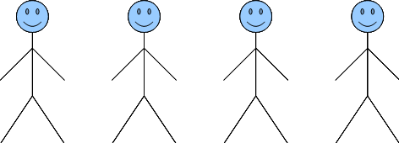
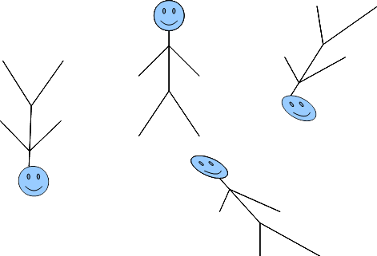
Человечки твёрдого вещества крепко держатся за руки – поэтому предмет твёрдый. Чтобы его разделить, нужно приложить усилия.
Человечки жидкого вещества стоят рядом не держась за руки, поэтому их легко разделить
Человечки газообразного вещества очень неусидчивы. Они любят прыгать, бегать, летать

Slide 18
Этапы метода «маленьких человечков»
Моделирование объекта , вещества:
Моделирование процессов, происходящих с веществом:
Моделирование процессов взаимодействия двух предметов:
твёрдое тело – бумага, жидкое тело – вода.
бумага рвётся, вода льётся.
бумага впитывает воду
Процессы взаимодействия предметов и веществ:
«+» – соединение, «-» – разъединение, «0» - нейтральное

Slide 19
Все перечисленные методы ТРИЗ реализуются поэтапно, в зависимости от степени подготовленности детей:
1 этап – педагог сам рассказывает и показывает, что делает ( с помощью Игрушки-помощницы);
2 этап – действия взрослого дополняются детьми;
3 этап – сами дети производят действия или создают ситуации, а педагог дополняет, уточняет и расширяет представления детей;
4 этап – ребёнок самостоятельно выполняет действия по проблеме или ситуации.

Slide 20
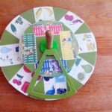
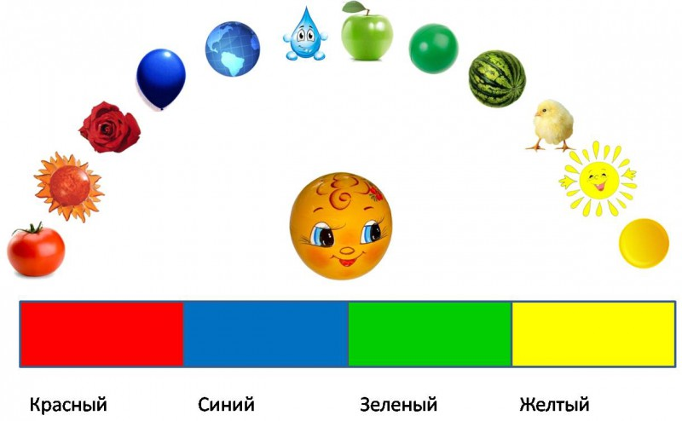
Методы ТРИЗ помогают реализовать различные пособия:
Кольца Луллия
«Волшебная дорожка»

